Slide 1
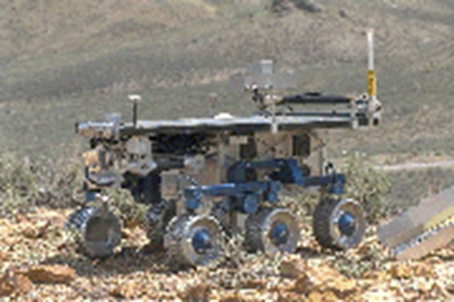
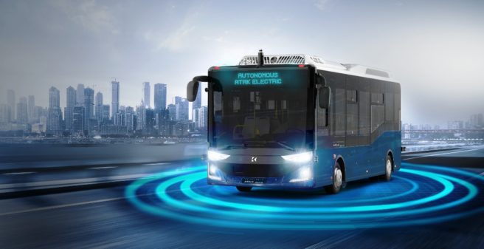

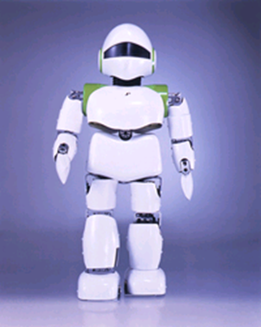
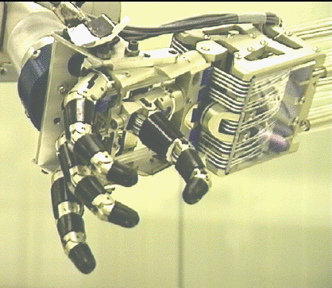
Introduction to Robot Operating System

Slide 2
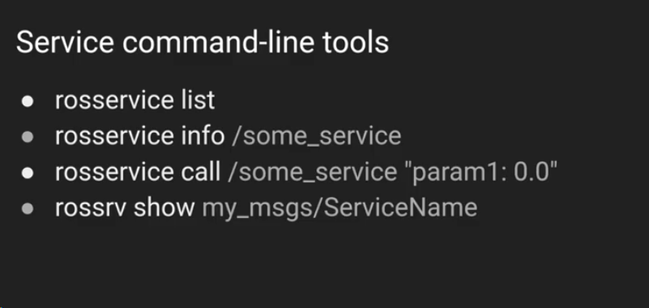
ROS Services

Slide 3
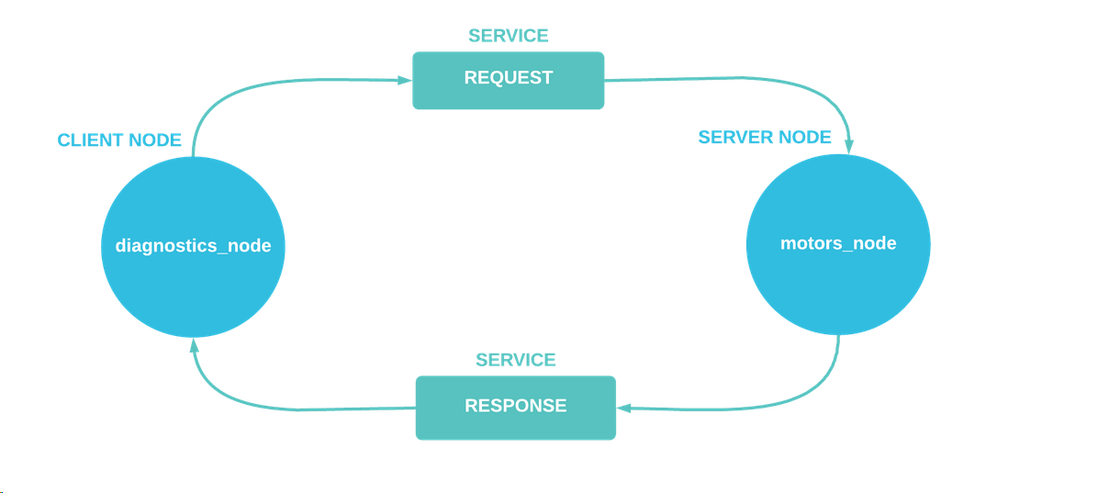
ROS Services

Slide 4
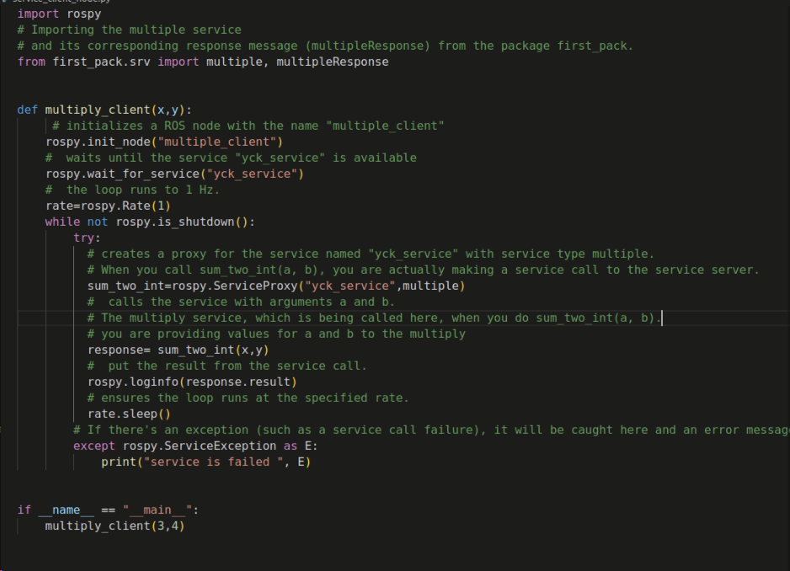
ROS Services -Client

Slide 5
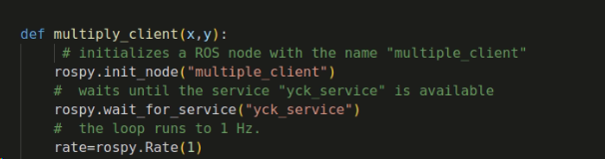
ROS Services- Client
Main function

Slide 6
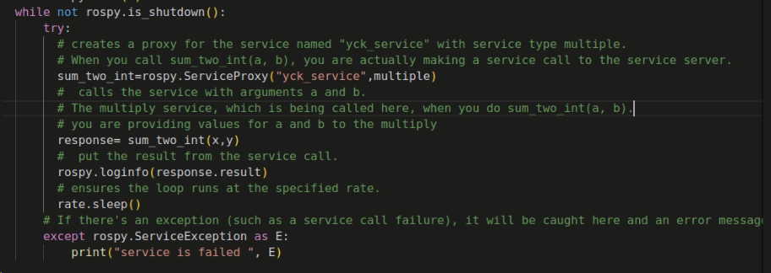
ROS Services- Client
Loop

Slide 7
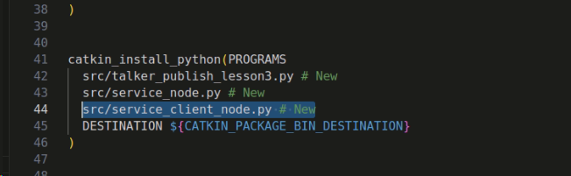
ROS Services- Client /Cmake

Slide 8
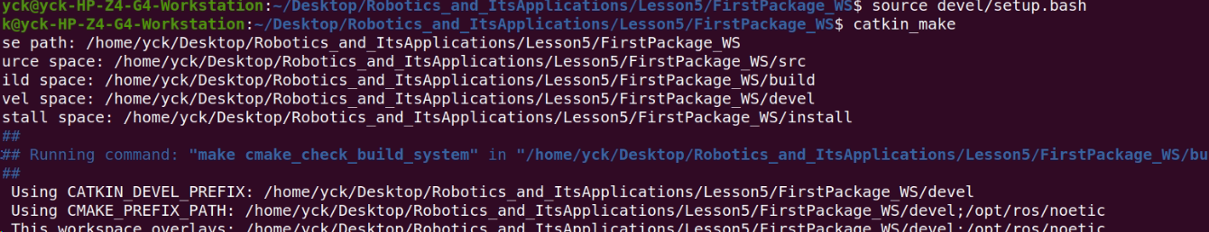
ROS Services- Client /Built

Slide 9
ROS Services- Client /Run
Run the service server:
Run the client server:

Slide 10
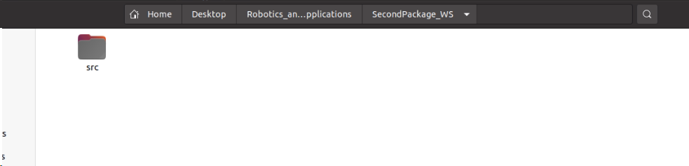
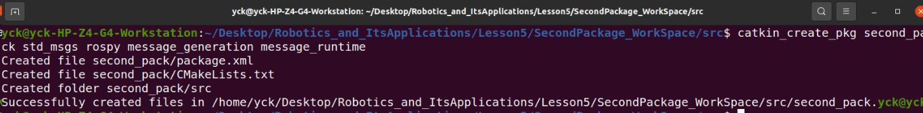
ROS Services-2

Slide 11
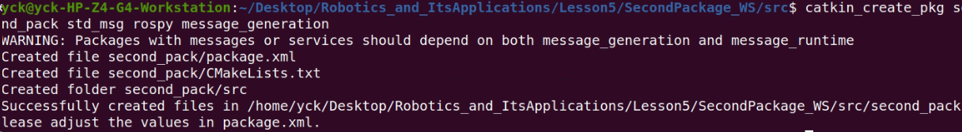
ROS Services-2

Slide 12
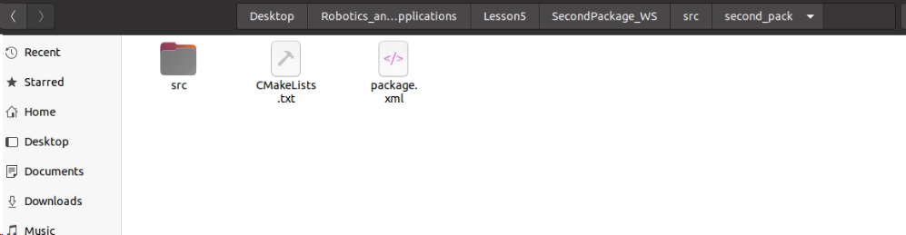
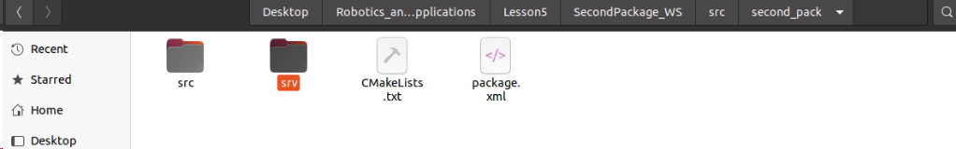
ROS Services-2

Slide 13
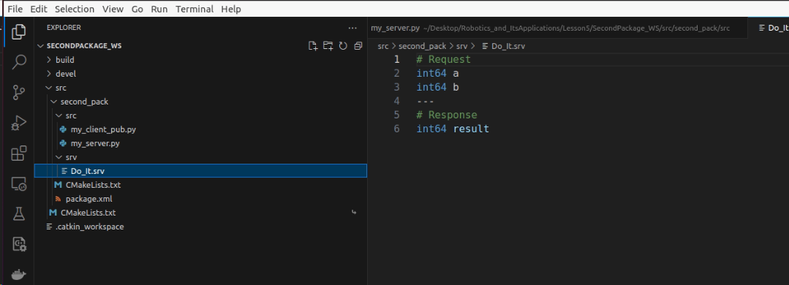
ROS Services-2

Slide 14
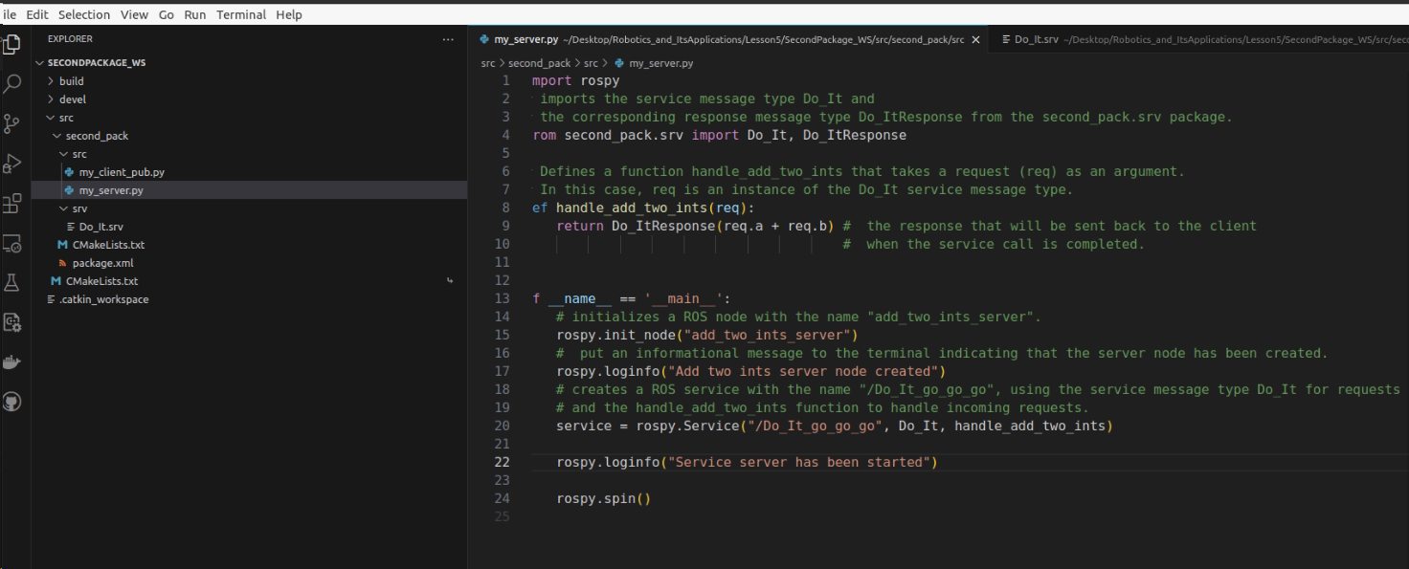
ROS Services-2

Slide 15
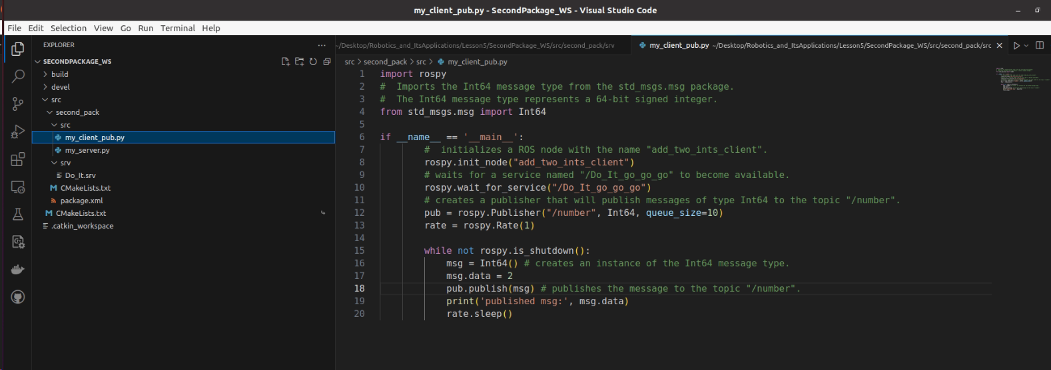
ROS Services-2 /Client

Slide 16
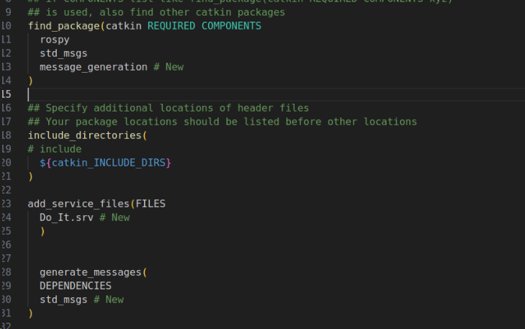
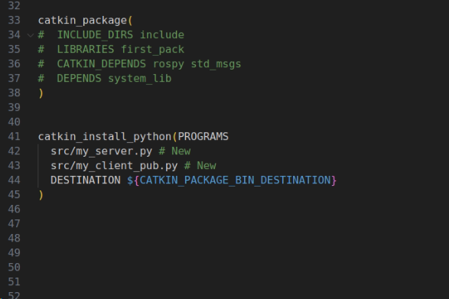
ROS Services-2 /CMake

Slide 17
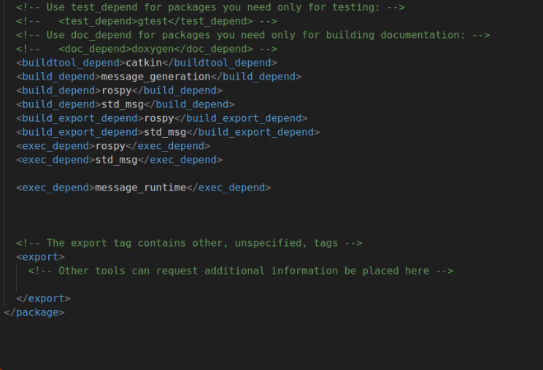
ROS Services-2 /Package.xml

Slide 18
ROS Services-2 / Build

Slide 19

ROS Services-2/Run
Run both server and client:

Slide 20
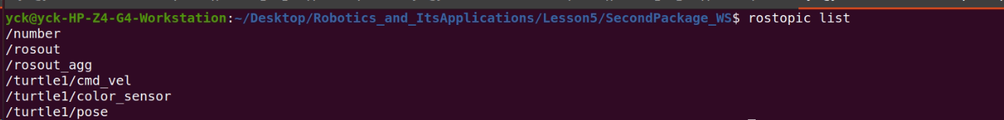
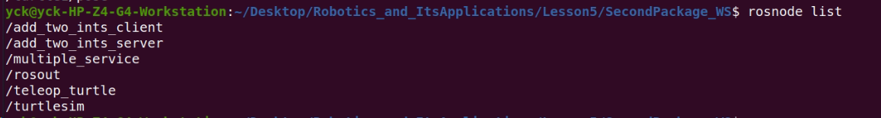
ROS Services-2 / Run
Run both server and client:

Slide 21
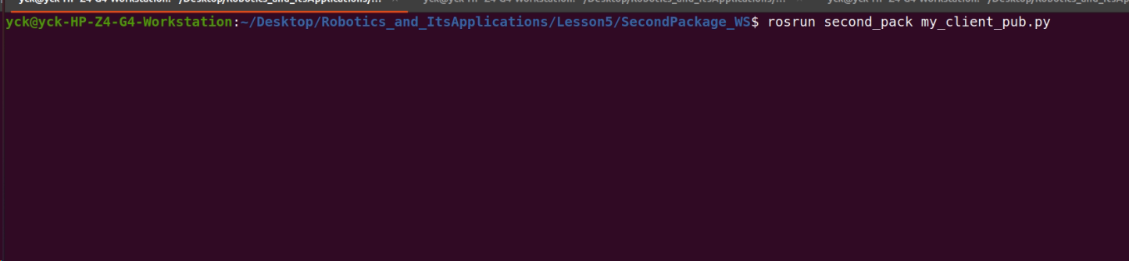
ROS Services-2 / Run
Run only client:

Slide 22
Mid-Term Exam Questions/Answers
ROS 1’de paket oluşturmayı, derlemeyi ve oluşturulan paketi çalıştırmayı, komutların genel tanımlarını kullanarak, sırasıyla maddeler halinde açıklayınız. (20P)
‘roscore’ ile ROS1’i ayağa kaldırırız
Main folder (WS) imizin içine bir ‘src’ isimli klasör açarız
‘src’ klasörünün içinde paketemizi oluştururuz. CMakeLists.txt ve package.xml dosyalarında gerekli modifikasyonları yaparız.
WS folder’ına çıkarız ve bu folder’da catkin_make ile package’ımızı build ederiz.
Daha sonra yine aynı kodda paketimizi ‘source’ edip ‘rosrun’ komutu ile çalıştırırız.

Slide 23
Mid-Term Exam Questions/Answers
2.a) “Uludag_Universitesi” yazısını yayınlayan çalışan bir Publisher (20p)
import rospy
from std_msgs.msg import String
def talker():
pub = rospy.Publisher('chatter', String, queue_size=10)
rospy.init_node('talker', anonymous=True)
rate = rospy.Rate(10)
while not rospy.is_shutdown():
hello_str =‘uludag_universitesi’
pub.publish(hello_str) rate.sleep()
if __name__ == '__main__’:
talker()

Slide 24
Mid-Term Exam Questions/Answers
2.b) a maddesinde yayınlanan değeri alan, çalışan bir subscriber (20P)
import rospy
from std_msgs.msg import String
def callback_func(data):
rospy.loginfo(rospy.get_caller_id() + " Received %s", data.data)
def listener():
rospy.init_node('listener’)
rospy.Subscriber("chatter", String, callback_func)
rospy.spin()
if __name__ == '__main__':
listener()

Slide 25
Mid-Term Exam Questions/Answers
3) Çalışan bir service (server) kodunu Python dilinde yazınız (25P)
import rospy
from second_pack.srv import Do_It, Do_ItResponse
def handle_add_two_ints(req):
return Do_ItResponse(req.a + req.b)
if __name__ == '__main__':
rospy.init_node("add_two_ints_server")
service = rospy.Service("/Do_It_go_go_go", Do_It, handle_add_two_ints)
rospy.spin()

Slide 26
Mid-Term Exam Questions/Answers
4) LiDAR, kamera, GNSS sensörlerinin, robotikte görevlerini ve kullanımlarını açıklayınız (15P)
Lidar: Harita ve alan eşleştirme ile nesne tespiti, ortam tespiti.
Derinlik bilgisini kullanır.
Kamera: Nesne algılama, renk algılama, nesne sınıflandırma, şerit bilgisi tanıma. Derinlik ve renk bilgisi kullanır.
GNSS: Konumlama/lokalizasyon amacıyla kullanılır.

